Slide 1





110學年度 健康促進學校
健康一級棒!
新竹市東門國小學務處衛生組&健康中心

Slide 2
健康一級棒 紀錄單說明：
學校推動「85110」希望同學們能落實在平日的生活，養成良好的生活習慣。
★活動日期：3/28(一)~4/5(二)。
★獎勵方式：
  1.本張「紀錄單」全部做到完成且有家長簽章，4/8(五)中午前交給班
  上健康小天使。
  2.健康小天使確認後發給榮譽點數5點貼條作為獎勵。
  3.健康小天使協助投入摸彩箱，由校長抽獎，得獎同學到學務處領獎。
  4.班級參加獎：只要完成人數比率達到90%以上的班級，皆贈送班級一份
  小禮物。

Slide 3
★紀錄方式：
1.睡滿8小時：
把自己睡眠的時間記錄下來，睡滿8小時在內打勾。
2.午餐蔬菜吃光光：
午餐蔬菜有吃一拳半在內打勾。(以自己拳頭大小為基準)
平日在學校聽午餐廣播並記下每天吃的蔬菜是什麼。
假日在家其中一餐蔬菜至少吃一拳半大小的份量。
3.每節下課離開教室：
在學校時間每節下課至少離開教室5分鐘，讓眼球肌肉放鬆
假日時，每天有達到戶外時間120分鐘
若是下雨天，天候不佳，只要離開室內空間(例如:在陽台或社區中庭…，讓眼睛有機會看遠方)即可算是在戶外。

Slide 4
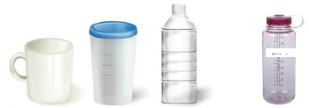
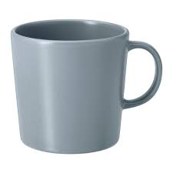
★紀錄方式說明：
4.運動至少30分鐘：
達成運動30分鐘在內打勾，把運動的項目記下來，
5.喝足白開水：
  先計算自己需要喝的白開水量，每公斤30CC，寫在【】內，
  把每天喝的白開水量大約是多少寫在 內。
  如果水壺沒有標示容量 可以參考圖例:
250cc馬克杯 500cc水杯 600cc礦泉水 700-1000cc水壺

Slide 5
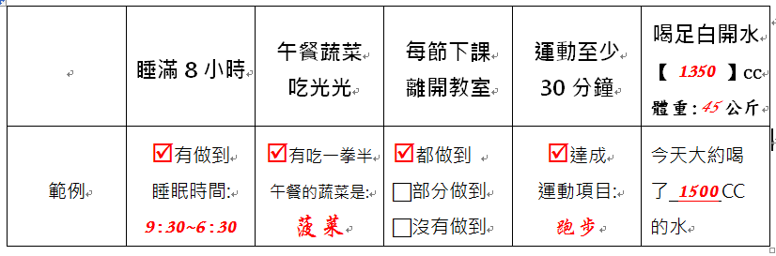
舉例： 紅色部分是完成的例子
1.請同學們依照實際的狀況填寫
2.如果天候不佳(下雨)，建議：
「下課離開教室」請在走廊慢步，離開室內空間即可
「運動30分鐘」請找安全適合的場地活動累計30分鐘即可

